Slide 1
fælles beslutningsmodel
- for projekter der kan involvere AU IT
Vedtaget af LEA
Notes:
Fælles beslutningsmodel – også kaldet governance for projekter.
Blev vedtaget i marts 2016.
Det er vigtigt at pointere, at den fælles beslutningsmodel kun relaterer til projekter, der kan involvere AU IT samt projekter.
Beslutningsmodellen har undergået nogle justeringer siden 2016 De største af dem har været:
Overgangen til agil porteføljestyring på månedsbasis, der afløste en årlig prioritering i 2018.
Pr. 1. september 2020 blev modellen tilpasset med en ny projektmodel, der blev godkendt af systemchefgruppen maj 2020 og vedtaget endeligt på LEA august.2020
PFU blev udvidet med funktionschefer fra UDD og HR i 2022.
LEA godkendte på møde d. 22. november 2023 en ændring af mandat og deltagerkreds for systemchefgruppen.
Pr 1.Januar 2024 blev digitaliseringsstrategien lukket ned, så alle beskrivelser og referencer til den er opdateret i materialet.

Slide 2
Målet
Den fælles beslutningsmodel er sat i værk for at:
Gøre det rigtige
Gøre det rigtigt
Skabe større synlighed og transparens
Notes:
1) Prioritering af knappe ressourcer – brug de begrænsede ressourcer på de rigtige ting
Porteføljestyringen skal håndtere:
Efterspørgsel hos AU IT, der er større end ressourcerne rækker til
Efterspørgsel fra forskellige aktører, der har fælles ”budget” hos AU IT
Flaskehalse og ressourcer, der efterspørges flere steder samtidig
Afhængigheder mellem leverancer i forskellige projekter/produkter
Afhængigheder i den fælles underliggende arkitektur
2) Gennemfør det vi har besluttet os for at prioritere effektivt, så vi når de fastsatte mål og følger op på, at det sker
Styrke planlægningen i projekterne mhp. endnu større succesrate i levering indenfor aftalt tid og kvalitet.
3) Skabe større synlighed og transparens i projektporteføljen og prioriteringen af dem.
Prioritering, der fokuserer på værdiskabelsen for AU og som synliggøres
Planlægning, der sikrer at rækkefølgen er lagt i forhold til ressourcer og arkitektur
Koordination, der går på tværs af projekter og produkter
Ved at arbejde mere med struktur og fælles processer vil det give noget tilbage igen.

Slide 3
Hvad?
Overblik
Prioritering
Gennemførelse
Opdateret 24-03.2020
Notes:
Den fælles beslutningsmodel handler om:
Formål: Sikre at henvendelser bliver håndteret, og at der skabes transparens i prioritering og gennemførelse af digitaliseringsprojekter på AU
1) hvordan man får overblik over alle udviklingsønskerne til AU IT.
- Alle de gode ideer/ønsker skal indsamles og eksistensregistreres. Det gør Projektchefen.
De henvendelser der skal løses som projekter skal identificeres og der skal skabes overblik over dem.
De henvendelser, der kan løses i forvaltningen eller som mindre udviklingsopgaver identificeres, der skal skabes overblik over dem og de lægges i backloggen til løsning.
Øvrige henvendelser løses undervejs i visiteringen eller afsluttes sammen med henvender uden løsning.
2) hvordan man får prioriteret imellem det som så er blevet identificeret som projekter.
LEA tager stilling til prioritering af alle nye projekter indstilling fra PFU og placerer dem i projektporteføljen.
Porteføljechefen udarbejder en porteføljeplan på baggrund af LEAs projektprioritering.
LEA godkender porteføljeplanen, og dermed hvilke projekter der igangsættes, hvilke der prioriteres og den indbyrdes prioritering mellem projekterne.
I dagligdagen er denne beslutningskompetence uddelegeret til PFU
3) hvordan man samarbejder om at løse projekterne.
Organisationen samarbejder på tværs om at løse projektet eller forvaltningsopgaven.

Slide 4
Hvorfor?
Notes:
Ikke nødvendigt at kende i detaljen, men illustration af kompleksiteten.
Sliden illustrerer begrundelsen for, at der er behov for en fælles beslutningsmodel.
AU IT modtager hvert år talrige ønsker til projekter fra hele universitetet; langt flere ønsker, end AU IT har mulighed for at indfri. De kommer fra alle dele af universitetet. Der er brug for en helhedsbetragtning.
Beslutningsmodellen giver mulighed for mere synlighed omkring hvorfor det nogle gange er svært at ”komme igennem med noget”.
Beslutningsmodellen giver også mere transparens i hvilke projekter der er prioriteret og hvorfor.
Ønskerne kan:
udspringe af ledelsesbeslutninger f.eks. på fakulteterne eller i universitetsledelsen.
komme fra allerede igangværende projekter, f.eks. hvis projektet ser en god bussiness case i at udvide projektet eller igangsætte et delprojekt.
komme fra den daglige systemforvaltning, hvor f.eks. lovkrav kan spille ind.
komme via direkte henvendelse fra en medarbejder eller studerende på AU til en person i AU IT eller IT-supporten.
Uanset hvor henvendelsen kommer fra, opsamles den af Projektchefen og registreres, så der prioriteres på tværs af helheden.
Det som med fordel kan løses i forvaltningsorganisationen eller som mindre udviklingsopgave, kanaliseres derhen og fjernes fra projektporteføljen.
Det som gennem dialog viser sig ikke at skulle løses alligevel, eksempelvis fordi der allerede findes en løsning et andet sted i organisationen, lukkes som afvist/løses ikke alligevel.

Slide 5
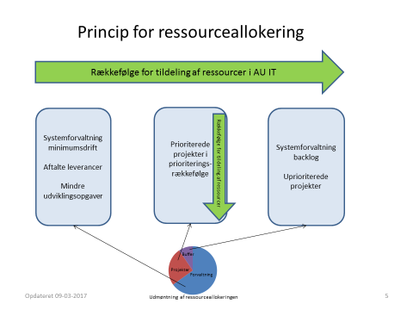

Beslutningsmodellen
Opdateret 15-01-2024
Beslutningsmodellen består af følgende 6 beskrivelser:
Fra ide til prioriteret projekt for henvendelser der kan involvere AU IT
Porteføljeindgange i AU IT
Forventninger til systemanvendelsen
Styringssprincipper
Beslutningskompetence i rollerne omkring projekt og porteføljestyring
Scoringsmodel for projektprioritering
Som udmøntes i 2 konkrete projektoverblik på beslutningsmodellens hjemmeside
Porteføljeplan med tidshorisont for igangværende projekter
Overblik over prioriterede projekters indhold og kontaktoplysninger
Notes:
Hvordan får man så overblik, prioritering og fælles fodslag i samarbejdet?
Det skal de 6 beskrivelser samt en fælles projektmodel med tilhørende værktøjskasse og skabeloner hjælpe til.
Udmøntes i:
projektporteføljeplanen der viser kalendertid
projektoverblikket, der viser prioriteringerne samt hvad projekterne går ud på, og hvem, der er kontaktpersoner på dem.
De to første beskrivelser er gennemgået.
De næste kan man klikke på enkeltvis, eller sige noget om overordnet hver især, og dermed springe detaljen over.
Projektmodellen beskrives på næste slide.

Slide 6
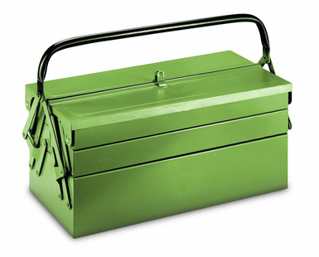
Hvordan?
Den fælles beslutnings-model inkluderer desuden en fælles projektmodel.
Samt en værktøjskasse med fælles skabeloner og tjeklister.
Opdateret 23-06-2020
Notes:
Den fælles projektmodel er en IT projektmodel, der beskriver minimumsleverancer og giver gode råd til opmærksomhedspunkter i fasen.
Modellen SKAL benyttes på prioriterede projekter, der har en projektleder.
Modellen MÅ bruges af alle.
Værktøjskassen består af fælles skabeloner, der SKAL benyttes samt en tjekliste, der BØR tages i anvendelse.
Tjeklisten vedligeholdes og udbygges Projektchefen. Input kan sendes til ng@au.dk.
Ansvaret for projektmodellen og dens videreudvikling ligger hos systemchefgruppen.

Slide 7
Hvem?
Opdateret 23-06-2020
Fælles beslutningsmodel
Modellen gælder for alle projekter, der kan involvere AU IT - også før et projekt får brug for AU IT’s ressourcer.
Systemchefgruppen sekretariatsbetjener LEA i vedligeholdelsen og videreudvikling af modellen. LEA orienteres om større ændringer og godkender væsentlige ændringer.
Alle kan komme med input til beslutningsmodellen ved at sende mail til Nanna Garner eller gennem deres LEA -medlem.
Fælles IT - projektmodel
Modellen skal benyttes for alle prioriterede projekter, der har en projektleder, uanset projektlederens organisatoriske tilhørsforhold.
Systemchefgruppen sekretariatsbetjener LEA i forhold til vedligeholdelsen af projektmodellen. LEA Orienteres om væsentlige ændringer.
Alle kan komme med input til projektmodellen ved at sende mail til Nanna Garner.
Notes:
Det er vigtigt, at man indsender henvendelser til AU IT så tidligt som muligt.
Det vil give mulighed for at visitere henvendelserne og undersøge om de kan løses i forvaltning, sammen med et eksisterende projekt, eller om det skal projektgøres.
Model, værktøjer og skabeloner må gerne bruges af alle, men der er ikke et krav, når der ikke er en projektleder, eller hvis projektet ikke er blandt de prioriterede projekter.
3) PFU er PorteFøljeUdvalget.
Består af AU ITs chefgruppe, Funktionschef fra AU HR, Funktionschef fra AU UDD samt Universitetsdirektøren
Sekretariatsbetjener LEA i forhold til projektporteføljen, for projekter der involverer AU IT.
4) Systemchefgruppen er et governanceorgan bestående af funktionschefer med systemansvar. Systemchefgruppen har ansvaret for vedligeholdelse af Beslutningsmodellen, herunder projektmodellen og dens værktøjskasse samt udbredelse af kendskabet til den.

Slide 8

Hvad betyder det for projekterne?
Alle prioriterede projekter skal:
  Tildeles en AU IT ansvarlig.
    Enten i form af en projektleder, eller en teamleder.
    Skal fungere som SPOC for projektet bl.a. i forhold til ressourcekoordinering, sparring og eskalation af kriser.
  Rapportere månedligt til PFU/LEA i fælles statusrapportskabelon.
  Arbejde med ændringshåndtering i hele projektets livscyklus.
    Er det ikke beskrevet i de godkendte projektrammer, er det en ændring.
  Tildeles ressourcer fra alle deltagende organisatoriske enheder, således at projektet kan gennemføres indenfor de godkendte projektrammer.
    Kan medføre at interne projekter i de enkelte områder må vige pladsen for prioriterede projekter igangsat af andre områder.
  Afslutningsgodkendes i PFU af hensyn til:
    Metodemæssig godkendelse af afslutningen.
    Sikring af at eventuelle projektevalueringenserfaringer indarbejdes i model og værktøjer.
Prioriterede projekter, der besættes med en eller flere projektledere (uanset organisatorisk tilhørsforhold), skal yderligere:
  Følge den fælles projektmodel.
  Sikre PID reviewes metodemæssigt af PFU inden styregruppens forretningsmæssige godkendelse.
  Have en styregruppe.
    AU IT chefgruppen skal være repræsenteret i styregruppen.
  Udpege én overordnet ansvarlig projektleder i de projekter, der har mere end en
Opdateret 23-06-2020
Notes:
Den månedlige statusrapportering til PFU/LEA kan i nogle tilfælde falde sammen med andre statusrapporteringer i projektet. Det ændrer ikke på hverken dato eller skabelon for den, der afleveres til PFU/LEA.
I praksis sendes statusrapporten til Nanna Garner.
Større projektudvidelser besluttet i styregruppen er ikke automatisk prioriteret.
Alle ændringer, som påvirker projektrammen eller arkitekturen, SKAL indstilles til PFU med henblik på godkendelse i forhold til porteføljen.
PFU godkender ikke forretningsbeslutninger, men de projekt og porteføljemæssige konsekvenser af dem.
PFU vurderer om ændringen skal eskaleres til LEA.
En projektudvidelse kan også være en PID, der er væsentlig anderledes end den korte projektbeskrivelse, der blev udarbejdet i forbindelse med projektprioriteringen.
Tildeling af ressourcer skal ske i prioriteringsrækkefølge.
Tildeling kan betyde, at interne projekter i de enkelte enheder må vige pladsen for prioriterede projekter, som er igangsat af andre enheder. Projekter igangsættes derfor heller ikke før der kan forventes ledige ressourcer i alle enheder.
Projektlederne kan få input og sparring til PID af Nanna Garner.
Nogle projekter kan have en projektleder hos leverandøren, hos den enhed, der ejer projektet, hos AU IT og hos de enheder der modtager projektets produkter. Det er derfor vigtigt at sikre at der er én som har det overordnede ansvar og beslutningskompetence. Den interne arbejdsdeling mellem projektlederne aftales fra projekt til projekt.
PFU sekretariatsbetjener LEA i forhold til vedligeholdelsen af projektporteføljen og indsamling af ændringsanmodninger og statusrapporteringer fra projekterne.
PFU:
Mødes 1 gang månedligt og behandler projekt og porteføljerelaterede emner
Tager stilling til ændringsanmodninger og deres konsekvenser
Agerer på statusrapporteringer
Følger op på porteføljeplanen og projektprioriteringerne
Metodereviewer PID
Sikrer arkitekturgodkendelser
Afslutningsgodkender projekter med henblik på sikring af minimumsleverancer og erfaringsopsamling
Træffer operationelle beslutninger omkring porteføljen på vegne af LEA.
PFU har uddellegeret:
Review af PID
Projektchef kan reviewe.
Porteføljechefen kan reviewe.
PFU orienteres om reviewede PID og den endeligt godkendte PID og har adgang til at læse dem.
Godkendelse af arkitekturleverancer
Arkitekturudvalg kan godkende.
Chefarkitekt kan godkende.
Ressourceallokering
Sker i linjeledelsen. i koordinering med projektlederne.
Udfordringer eskaleres til PFU af Porteføljechefen.

Slide 9

Hjælp og spørgsmål?
Besøg https://medarbejdere.au.dk/strategi/itgovernance/ for mere information.
AU HR udbyder projektlederkursus.
AU HR udbyder styregruppekursus som både styregruppemedlemmer og projektledere kan tilmelde sig.
Nanna Garner tilbyder projektledere på prioriterede projekter en gennemgang af projektmodellen og en snak om, hvordan den kan bruges sammen med deres projekt.
Nanna Garner tilbyder sparring til PID-udarbejdelsen.
Spørgsmål til beslutningsmodellen og projektmodellen kan rettes direkte til Nanna Garner fra AU IT-Projekter.
Opdateret 23-06.2020

Slide 10
Bilag
Find de dokumenter, der er en del af den fælles beslutningsmodel, men som ikke er præsenteret.

Slide 11
Februar:
Opdateringer for kommende år påbegyndes
Juni:
Klargøring til bilaterale møder
September:
Bilaterale møder afholdes med dialog om forventningerne til kommende år
December:
Plan for kommende år ligger klar.
Opdateret 24-03.2020
Notes:
Ud over alle de ønsker der kommer ind, når de gode ideer opstår, er der også en mere struktureret dialog om behovene for projekter og systemforvaltning.
Dialogen sker på bilaterale møder mellem AU IT og Systemcheferne samt Administrationschefer og IT-supportchefer.
De bilaterale møder afholdes en gang om året – i september for næste kalenderårs forvaltningsbehov samt revision af projektporteføljen for hvert område.
Grundlaget for dialogen er AU IT`s masterplan, systemlisten samt overblik over eksisterende projekter.
Formålet med den strukturerede dialog er:
Dels at få revideret projektporteføljen.
Er der noget som er blevet uaktuelt?
Noget som er gået fra ”Ønkser” til SKAL p.g.a eksempelvis myndighedskrav eller leverandørkrav. Andet?
Scoringer eller beskrivelser, der bør revideres?
Dels at få fastlagt niveauet for systemforvaltning for det kommende kalenderår.
Er der større opgraderinger eller udbud på vej?
Nye teknologiske muligheder, der bør kigges på?
På baggrund af det udsendte materiale og dialogen på de bilaterale møder udarbejder Porteføljechefen et overblik til PFU.
Porteføljechefen sikrer at den af PFU godkendte ramme efterfølgende forelægges LEA.

Slide 12
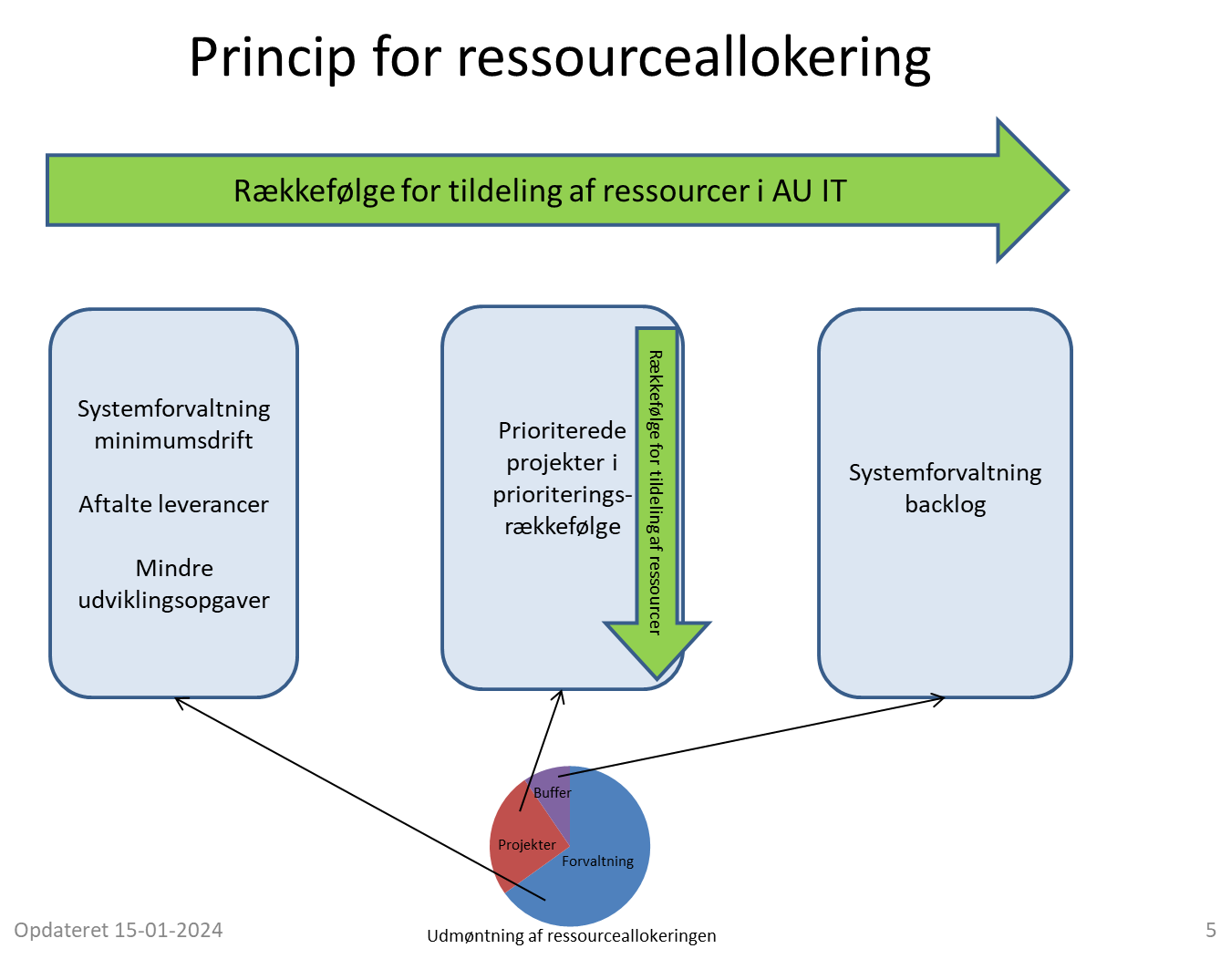
Prioriteringsprincipper for projekter
Projektprioritering sker af den samlede portefølje.
Projektprioritering foretages kun for ”SKAL” og ”VIL” projekter.
Projektprioritering i LEA inddrager en scoringsmodel.
LEA godkender den endelige projektprioritering.
Porteføljeplanen udarbejdes af PFU.
Porteføljeplanen justeres løbende.
Opdateret 15-01-2024
Notes:
Hvordan foretages udvælgelsen af projekterne så?
Projektprioritering sker af den samlede portefølje.
Godkendelse af enkeltstående indstillinger i LEA, UNILED eller andre governanceorganer er IKKE ensbetydende med at projektet igangsættes.
Projektprioritering foretages kun for ”SKAL” og ”VIL” projekter.
”ØNSKER”-projekter gennemføres hvis AU IT har mulighed for det gennem forvaltningen.
Projektprioritering i LEA inddrager en scoringsmodel:
Der er baseret på 5 ligestillede parametre.
Der udtrykker forretningsværdien.
Projektprioritering i LEA sker:
Årligt på møde i LEA– eller via indstillinger fra PFU( PorteføljeUdvalget).
Uden hensyn til Ressourcetilgængelighed, leveranceafhængigheder og deadlines.
Ud fra et princip om, kun at prioritere de umiddelbart vigtigste projekter, og så få som muligt.
Ud fra et samlet overblik og et helhedshensyn på tværs af projekterne.
LEA skal definere konkret liste over projekter, der skal arbejdes videre med i projektprioriteringen.
Listen skal fungere som ”backlog” i en dynamisk tilgang til den efterfølgende planlægning.
Det er LEA der træffer den endelige beslutning om igangsætning og prioritering af projekter i den løbende planlægning. I daglig praksis uddelegeret til PFU.
Porteføljeplanen lægges ud fra principper om:
Korte koncentrerede forløb.
Medarbejderne allokeres til så få projekter samtidigt som muligt, helst kun 1.
Igangværende projekter færdiggøres inden nye sættes i gang.
Porteføljeplanen vedligeholdes løbende af PFU ud fra projektprioriteringen med tilføjelse af betragtninger omkring:
Ressourcetilgængelighed – kompetencer og nøgleressourcer.
Projektafhængighed i leverancer.
Deadlines.
Ændringer til Porteføljeplanen besluttes på månedligt PFU
Projekter fra den uprioriterede Backlog, kan igangsættes.
I takt med at der er blevet ledige ressourcer
Eller LEA medlem har argumenteret for ændret eller ekstraordinær prioritering
Nye projekter og projekter fra den uprioriterede backlog kan prioriteres.
Til backlog
Til igangsætning som prioriteret projekt.
LEA skal godkende justeringer til prioriteringsrækkefølgen.
PFU dokumenterer beslutningerne i porteføljeplanen.
Når LEA har besluttet prioritering af projekter, sker tildelingen af ressourcer i AU IT ud fra princippet på tegningen:
Der allokeres til systemforvaltning. Dels minimumsdrift af systemet, dels specifikke leverancer som er aftalt, dels en pulje til mindre udviklingsopgaver, der kan bruges løbende, der hvor porteføljeplanen giver mulighed for det.
Dernæst tildeles projekterne ressourcer i den rækkefølge de er prioriteret.
Hvis der efterfølgende er ledig kapacitet benyttes den til forvaltning

Slide 13
Opdateret 15-01-2024
Notes:
Overblik, prioritering og samarbejde omkring projekterne hviler på den beskrivelse af beslutningskompetence som er gengivet ovenfor. Det kan være en god ide at give 5 min til at læse og reflektere over indholdet.
Det er vigtigt at fremhæve:
Det er LEA der beslutter prioriteringerne, men i dagligdagen er dette uddelegeret til PFU.
PFU har påtaget sig en sekretariatsbetjening af LEA i forbindelse med porteføljestyringen.
PFU har en metodemæssig styringsfunktion.
Styregrupperne skal sikre at ændringer som berører projektrammen eller arkitekturen, godkendes af PFU.
Projektlederen skal sige til, hvis projektet bevæger sig ud over rammerne (beskrevet i PID) og udarbejde en ændringsanmodning til styregruppen.

Slide 14
Scoringsmodel

Slide 15
Scoringsmodellen
  Formål:
  Brugen af en scoringsmodel i forbindelse med prioritering af projekter giver en konsistent, kvantificerbar metode, der kan skabe synlighed og overblik over hvilke projekter, der prioriteres og hvorfor.

Slide 16
Scoringsmodellen
Projekterne i SKAL og VIL scores ud fra 5 parametre:
Kobling til strategi eller udviklingsmål
Effektiviseringspotentiale
Projektets parathed
Efterspørgsel fra brugerorganisationen
Konsekvens ved ikke at gennemføre projektet
Hver parameter scores i forhold til en foruddefineret skala
Alle 5 parametre tæller ligeligt i opgørelsen af projektets samlede score
Det er den enkelte projektejer, der sikrer kategorisering og scoring af projekterne. Til hver kategorisering og hver scoring skal knyttes en kommentar om hvorfor netop den værdi er valgt.
Scoringerne foretages indledningsvist i den korte projektbeskrivelse og vedligeholdes efterfølgende på projektportalen.
  Formål:
  Brugen af en scoringsmodel i forbindelse med prioritering af projekter giver en konsistent, kvantificerbar metode, der kan skabe synlighed og overblik over hvilke projekter, der prioriteres og hvorfor.
Projekterne kategoriseres:
Begreb | Beskrivelse
SKAL-projekter | Projekter, der ikke kan afvises begrundet i: Lovgivning Myndighedskrav Sikker drift Politiske hensyn
VIL-projekter | Need-to-have. Projekter, der er stærke argumenter for at gennemføre
ØNSKER – projekter | Nice-To-have. Projekter under indsatser i digitaliseringsstrategiens roadmap, der først er prioriteret til igangsætning i et senere år. Projekter, det ville være godt at få gennemført på et tidspunkt, når der er ressourcer til det.
Notes:
Alle projekter, der ønskes prioriteret:
Skal have en kort projektbeskrivelse i beslutningsmodellens skabelon.
Skal have en navngivet projektejer, der vil indgå i visiteringen af projektet.
Skal være kategoriseret som SKAL eller VIL projekt.
Skal have en udfyldt scoring med tilhørende argumenter som underbygges af beskrivelsen.
AU IT skal:
Visitere projektbeskrivelserne.
Diskuttere kategoriseringerne, scoringerne og argumenterne.
Projektejeren skal:
Tilvejebringe beskrivelse, kategorisering og scoring.
Sikre projekterne er opdaterede på projektportalen.
LEA kan :
På projektprioriteringsmøde beslutte at ændre kategoriseringen af enkeltprojekter.

Slide 17
De fem parametre

Slide 18
1. Kobling til strategi og ledelsesprioriteringer
Strategi skal læses som enten Digitaliseringsstrategien eller AUs strategi og tilhørende delstrategier, herunder målene i udviklingskontrakten.
Ledelsesprioriteringer forudsættes underbygget af strategi, således at en beslutning i UNILED, LEA, fakultetsledelse m.v. vil kunne scores på nedenstående parametre.
0.Ingen kobling mellem projektet og Digitaliseringsstrategien eller AUs strategi og underliggende delstrategier eller udviklingsmål.
1.Understøtter et eller flere strategimål eller udviklingsmål på AU
4.Understøtter AU’s digitaliseringsstrategi
5.Bidrager direkte til en indsats i digitaliseringsstrategiens roadmap, der er prioriteret i det år projektet ønskes igangsat

Slide 19
2. Effektiviseringspotentiale
Der scores i forhold til konkret effektiviseringspotentiale. Dvs. der scores i forhold til, hvor stort det realiserbare effektiviseringspotentiale er.
0. Projektet skaber ikke målbare effektiviseringer, der kan høstes i forbindelse med gevinstrealisering.
1. Der skabes gevinster, som ikke kan måles på en måde der muliggør at konkrete effektiviseringspotentialer kan høstes, eksempelvis større oplevet kvalitet.
2. Der skabes effektiviseringer, som danner grundlag for andre effekter, eksempelvis mulighed for fremadrettet at ensarte processer.
3. Der skabes målbare effektiviseringer, der frigiver ressourcer til serviceforbedringer på andre områder, eksempelvis hurtigere løsning af brugerhenvendelser.
4. Der kan gennemføres direkte besparelser i budgettet.
5. Der kan gennemføres anseelige direkte besparelser i budgettet.

Slide 20
3. Projektets parathed
Beskriver hvor ”klart” projektet er til at starte op. Findes der en en PID, et råt ressourceestimat, en overordnet arkitekturbeskrivelse etc. Er modtagerorganisationen parat til at afsætte de nødvendige ressourcer og er finansieringen under og efter projektet på plads?
0. Projektet er kun beskrevet i en kort projektbeskrivelse.
1. Der findes en kort projektbeskrivelse og en grov vurdering af ressourcebehovet.
2. Der findes en kort projektbeskrivelse med leverancer, grov vurdering af ressourcebehov og økonomi i træskolængder.
3. Der er udarbejdet en arkitekturbeskrivelse og en PID, som belyser finansiering i projektet såvel som i den efterfølgende forvaltningsorganisation.
4. Projektet er velbeskrevet, finansieringen på plads, organisationen klar til at indgå i projektet og forvaltningsrollerne bemandet.

Slide 21
4. Efterspørgsel fra brugerorganisationen
Hvor stor en brugerorganisation er det, som efterspørger leverancerne?
0. Brugerorganisationen har ikke efterspurgt leverancerne. I værste fald, kan der være modstand mod forandringen.
1. Projektet efterspørges alene af projektejer/systemejer/processejer.
2. Projektet efterspørges af et eller flere ledelsesorganer.
3. Lille efterspørgsel fra VIP og/eller studerende.
4. Projektet efterspørges af mange, men vil kun give en mindre oplevet forbedring for brugergruppen.
5. Stor efterspørgsel fra VIP og/eller studerende med stor oplevet forbedring for brugergruppen.

Slide 22
5. Konsekvens ved ikke at gennemføre projektet
Hvis projektet ikke prioriteres i den kommende periode, eller hvis det helt lukkes ned, hvilke negative konsekvenser, vil det så kunne få for AU?
0. Der er ikke direkte konsekvenser ved ikke at gennemføre ændringen. Status quo bibeholdes
1. Mindre ekstraomkostninger, eksempelvis nye manuelle arbejdsgange
2. Utilfredse brugere
3. Direkte negativ påvirkning på strategimål eller udviklingsmål, eksempelvis tabt anseelse blandt udenlandske studerende
4. Mistet indtjeningsmulighed eller større direkte omkostninger, eksempelvis fra bøder for manglende lovmedholdelighed
5. Risiko for datatab eller systemnedbrud på driftskritiske områder

Slide 23
Projektmodel

Slide 24
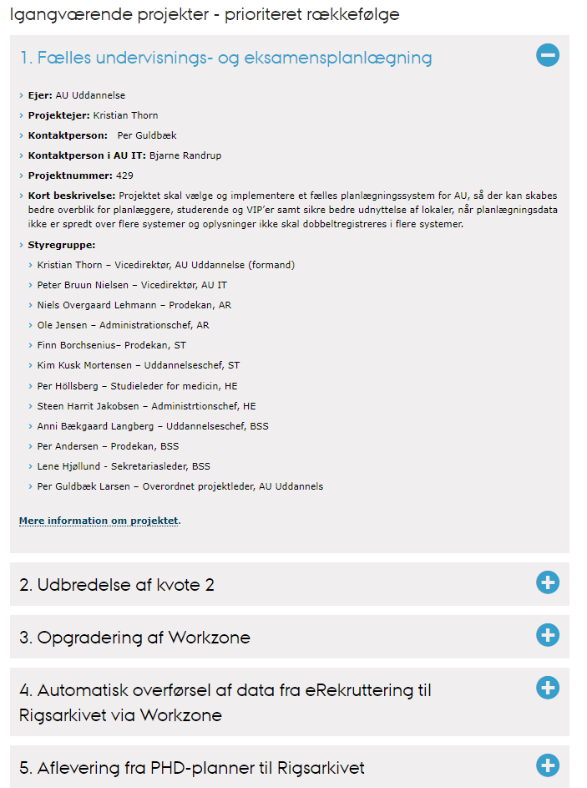
Projektportefølje
Overblik over
Porteføljen med tidshorisont
for igangsatte projekter
Overblik over prioriterede
projekters indhold
og kontaktpersoner
Notes:
Vedligeholdt manuelt i Excel – Kan give opdateringsfejl, der rettes så snart de opdages.
Lægges på beslutningsmodellens hjemmeside efter hvert månedsmøde i LEA hvor projektporteføljen har været behandlet
Mere detaljeret overblik over de prioriterede projekter kan findes på beslutningsmodellens hjemmeside under menupunktet ”Prioriterede projekter”.

Slide 25
Notes:
Projektmodellen som forudsætning for porteføljestyring skal:
Kunne anskueliggøre fremdrift i projekter på en standardiseret måde
Faser – hvor langt er hvert projekt nået
Statusrapportering – samme sprog og struktur
Farvekoder for sundhedstilstand på flere parametre
Skabe ændringsstyring med fokus på konsekvensvurdering for porteføljen
Scope, tidsplan, ressourcer, gevinster
Den enes positive BC er den andens forsinkelse => helhedssyn er nødvendigt!
Gennem minimumsleverancer og gategodkendelser sikre beslutninger og kvaliteter, som AU sætter fokus på
Projektmodellen består af to slides og nogle bilag.
Denne slide viser en visualisering af faserne og hvordan man kan bevæge sig imellem dem.
Der er minimum 4 gates, men projekterne kan lægge så mange beslutningspunkter ind undervejs, der er behov for.
Viser også de obligatoriske dokumenter, der har en fælles skabelon – kort projektbeskrivelse, PID, gevinstkort, målarkitektur, statusrapport, ændringsanmodning, systemforvaltningsaftale
Gevinstrealiseringen ligger udenfor projektet, men grundlaget skabes i projektet.
Man kan få hjælp fra teamlederen i projekter, når man skal i gang med at bruge modellen.

Slide 26
Notes:
Projektmodellen er en forholdsvis fleksibel model, hvor man kan tilrettelægge faserne så de passer bedst muligt på projektet.
Eksempelvis kan man i gennemførelses-fasen vælge en vandfaldsmodel eller en scrum-model.
Man kan definere de underfaser og beslutningspunkter der er behov for, eksemplificeret med de ”gule firkanter”.
Samme princip gælder foranalysen. Det som ligger fast er de overordnede gates. Et eksempel kunne være at kontrakten med leverandøren som ikke underskrives før projektets fortsatte eksistens er godkendt af styregruppen i en gate2. Et andet eksempel kunne være gate3 der altid gennemføres før den første idriftssættelse, men også gerne flere gange i løbet af projektet, hvis der idriftsættes større leverancer som enten har en risiko, eller som påvirker omgivelserne.

Slide 27
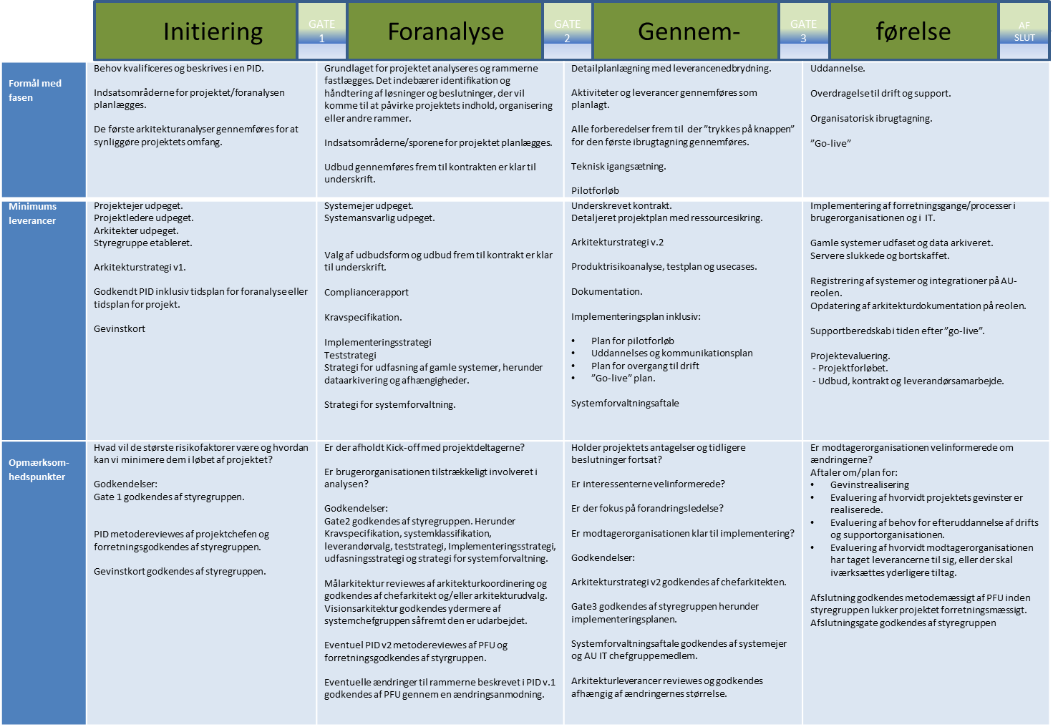
Projektmodellen
Godkendt 03-05-2021
Minimumsleverancer
Notes:
Denne slide beskriver for hver fase hvad formålet er, hvilke leverancer der skal gennemføres samt kommer med nogle opmærksomhedspunkter, der kan være gode at overveje i forbindelse med ledelsen af projektet.
Leverancerne skal betragtes som MINIMUMSLEVERANCER for fasen. Hvis der er nogle af de generelle leverancer beskrevet på oversigten, projektet ikke planlægger at gennemføre i den beskrevne fase, skal PFU godkende fravalget/flytningen af leverancen.
Nyeste version af projektmodellen kan findes på beslutningsmodellens hjemmeside.
Man kan få hjælp fra AU IT når man skal i gang med at bruge modellen.

Slide 28
Principper for projektmodellen
Opdateret 30-06-2020
Princip | Beskrivelse
Ligger tæt op ad Digitaliseringsstyrelsens fælles statslige IT-projektmodel og Prince2 | Bygger på best practise, men med tilpasninger i forhold til AU for derigennem ikke at opfinde noget helt nyt, og samtidig opnå størst mulig sammenhæng til den organisation den skal virke i.
Projektlederen har gennemførelsesansvaret. Leder projektprocessen. Arkitekt og projektejer har det faglige ansvar for leverancerne. | Projektlederen er ikke nødvendigvis ekspert i de slutprodukter, der skal tilvejebringes. Det er arkitekten, projektejeren og de projektdeltagere, der skal bidrage til projektets leverancer.
Projektlederen laver ikke planen alene, men i samarbejde med de som skal deltage i projektet. | Da projektlederen ikke er eksperten, kan han ikke forudse alle de leverancer og aktiviteter, der skal til for at tilvejebringe slutprodukterne. En bredere deltagelse i planlægningen vil give større realisme i planen og større ejerskab til leverancerne.
Projektmodellen beskriver ikke processen for at nå frem til de enkelte leverancer, men forudsætter at projektleder, arkitekt og projektejer fastsætter dette i fællesskab. Eventuelt med indragelse fra flere projektdeltagere. | Det er svært at gøre processen for leverancerne generisk. En kravspecifikation, eksempelvis, kan blive til på mange måder alt efter projektets type, omfang, interessenterne m.m. Her er det projektlederen der faciliterer at processen tilrettelægges.
Projektmodellen beskriver hvornår en leverance skal være afsluttet, ikke hvornår den skal startes. | Hvornår der startes på aktiviteter under de enkelte leverancer afhænger af projektet og en vurdering af hvilke aktiviteter, der må forudse at tage lang tid. En konkret risikovurdering skal afgøre om man vil gå i gang, vel vidende at arbejdet kan være spildt hvis projektet skifter retning eller lukker ved faseovergangen.
Projektmodellen beskriver minimumsgates og leverancer. Ikke hvor mange man kunne/burde overveje at lægge ind. | Projektmodellen beskriver hvornår man i alt fald bør stoppe op og tage projektets temperatur og i forhold til Prince2, også spørge til projektets fortsatte eksistensberettigelse. Hvis ikke man gør, skal man kunne argumentere for det. Alle projekter bør derudover overveje deres beslutningspunkter i forhold til milepælene, og lægge et antal gates ind, der matcher. Eksempelvis kan der være flere idriftsættelsesgodkendelser, hvis der er flere store leverancer, eller der kan være flere godkendelser undervejs i en foranalyse, når økonomi og effekter bliver tydeligere. På samme måde er minimumsleverancerne et udtryk for leverancer, der bør overvejes og argumenteres for hvis de ikke gennemføres. Minimumsleverancer er valgt ud fordi de har eller har haft særlig fokus på AU. Minimumsleverancerne ændrer sig derfor over tid, alt efter hvad der har været efterspurgt fra eksempelvis porteføljestyring, ledelseslag eller projektevalueringer. Alle projekter bør herudover se på hvilke leverancer der i øvrigt er vigtige for netop det projekt. Eksempelvis en interessentanalyse, en kvalitetslog en leverandørstyringsstrategi, driftsinstruktioner m.v.
Der skelnes mellem styring på porteføljeniveau og projektniveau | Modellens faser og gates skal kunne bruges til at følge projekternes fremdrift på tværs af porteføljen. Hvis faserne slåes sammen sådan som de er det hos digitaliseringsstyrelsen, vil overblikket på tværs af porteføljen blive for unuanceret. Både PRINCE2 og Digitaliseringsstyrelsens modeller anbefaler at der beskrives ledelsfaser under de generelle faser. Omvendt vil en generel opfølgning på en yderligere opdeling af faserne og tilføjelse af flere gates som er forskellig i de enkelte projekter gøre det sværere at have en fælles forståelse for hvor projekterne er i deres livscyklus. Det skal de enkelte styregrupper i stedet monitorere. Det er derfor valgt rapporterings og porteføljestyringsmæssig, at have 3 faser og 4 gates i AUs projektmodel, men med frihed til at de enkelte projekter kan definere yderligere opdelinger hvis der er et andet styringsbehov i forhold til projektets styregruppe.
Projektmodellen har IKKE en generisk aktivitetsplan for tilvejebringelsen af minimumsleverancerne, eksempelvis PID udarbejdelsen, da det afhænger af den valgte proces i det enkelte projekt. | Da aktivitetsplanen afhænger af den proces, der er defineret for det enkelte projekt, vil en aktivitetsplan ikke være generisk. Den enkelte projektleder vil være nødt til at sikre leverancenedbrydning sammen med projektdeltagerne, når processen er defineret. Der er i stedet lavet en ganske fyldig tjekliste til projektlederen, som skal hjælpe til overvejelser omkring hvad der kan være vigtigt at få med og komme omkring.
Der ønskes et særligt fokus på implementeringen af leverancerne i organisationen | Prince2 og Digitaliseringsstyrelsen skelner ikke mellem frembringelsen af leverancerne og implementeringen af dem i organisationen. AU har valgt at indføre en gate3, der skal sikre at både leverancerne, men også organisationen er klar til ibrugtagning og at der er lavet aftaler om hvordan det som sættes i drift, forvaltes, også i projektperioden.

Slide 29
Terminologi
Opdateret 22-10-2019
Produkt vs Leverance
  I Prince 2 er alt det vi laver et produkt, men kun det som leveres ud af projektet er en leverance. Eksempelvis er en PID et produkt, men ikke en leverance, mens en procesbeskrivelse er både et produkt og en leverance.
  I projektmodellen har vi valgt ikke at skelne, men kalde det hele leverancer.
Ledelsesprodukter / Specialistprodukter / Minimumsleverancer
  I Prince2 detailbeskrives kun ledelsesprodukter, der er de projektadministrative leverancer som eksempelvis statusrapport, PID, Kvalitetsstyringsstrategi m.m.
  Prince2 omtaler også specialistprodukterne. De projektspecifikke leverancer der skal til, for at kunne levere slutprodukterne/hovedleverancerne, men de behandles ikke yderligere i Prince2.
  I projektmodellen er minimumsleverancer medtaget uden skelen til hvilken type af leverancer der er tale om. Det er leverancer som skal til uanset projektets art, men som kan tilpasses i forhold til det enkelte projekt. Eksempelvis teststrategi, målarkitektur og accepttest.
Tilpasning til det enkelte projekt
  Prince2 beskriver i kapitel 19 at de enkelte projekter skal tilpasse metoden til eksterne faktorer og projektforhold.
  Prince 2 omtaler samme sted at hvis man ikke tilpasser kan det ”føre til mekanisk projektledelse” der er ”Et alment problem for skabelonbaseret projektledelse”
  Igen omtaler Prince2 kun forhold vedrørende Ledelsesprodukterne. Ikke specialistprodukterne. I projektmodellen vil principperne om tilpasning gælde for alle leverancer.

Slide 30
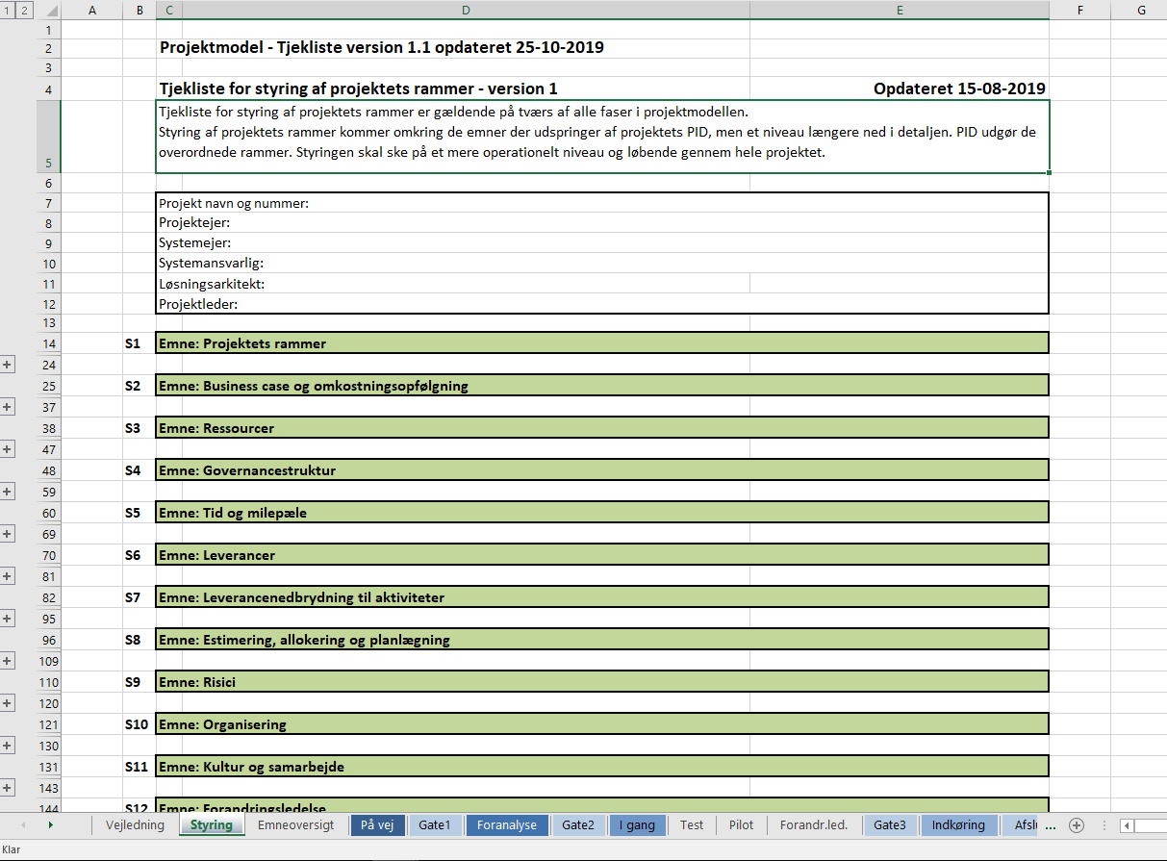
Notes:
Eksempel på det værktøj, der hedder tjeklister til projektlederen.
Stort excel-ark med faneblad for hver fase, hver gate, og særlig vigtige områder.
Hver af de grønne linjer kan foldes ud så der fremkommer et sæt af spørgsmål, der kan støtte projektlederen.
Skal hjælpe til at man kommer godt omkring i planlægningen.
Opdateres løbende, når verden forandrer sig eller vi bliver klogere.

